Slide 1
Scintillation correction technique using tomographic wavefront sensing
2026年5月11日 月曜雑誌会

Slide 2
参照論文
● ”Scintillation correction for astronomical photometry on large
and extremely large telescopes with tomographic
atmospheric reconstruction”,
J. Osborn, 2015, MNRAS
● ”First on-sky demonstration of a scintillation correction
technique using tomographic wavefront sensing”,
K. E. Hartley et al., 2023, MNRAS
● ”Scintillation correction on the VLT using tomographic
wavefront sensing”,
K. E. Hartley et al., 2025, MNRAS
※著者はイギリスのDurham大学のグループ
シミュレーション
Isaac Newton Telescope 2.5m での実証
VLT 8.2m での実証

Slide 3
目次
1/22
大気によるシンチレーション
● シーイングとシンチレーション
● 光学的な理解
● 原理説明
● 2015 シミュレーション
● 2023 INT 2.5m・・・波面センサ
● 2025 VLT
● 観測諸元・・・多点波面センサ
● 取得画像と解析
● 補正の効果
トモグラフィックな波面測定
せいめい望遠鏡への適用
やってみた

Slide 4
高精度な測光
2/22
測光誤差の要因
S/Nへの寄与
● 読出しノイズ 光子数⁻¹
● 光子数の統計的ゆらぎ 光子数^{-1/2}
● 大気によるシンチレーション 一定
※長時間積分(>1秒)なら積分時間^{-1/2}
● 視野内での大気透過率の変化（雲の通過）
● フラット補正の不完全性
● ピクセル内の感度ムラ
ピクセル固定すれば変動は無視できる
明るい天体を短時間積分すると顕著
系外惑星トランジット・掩蔽・激変星・フレア星

Slide 5

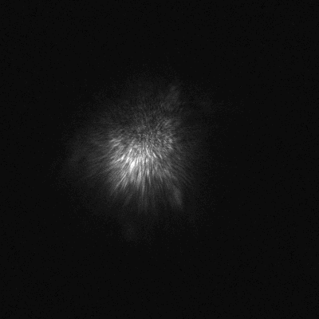
星の瞬き
3/22
大気の屈折率分布の変化が原因
明るさの変動で 星像の肥大化・変形で
測光精度が低下 解像度が低下
大気ゆらぎ
シンチレーション
シーイング
短時間積分での星像
今回の話題 AOで補正・スペックル干渉法

Slide 6
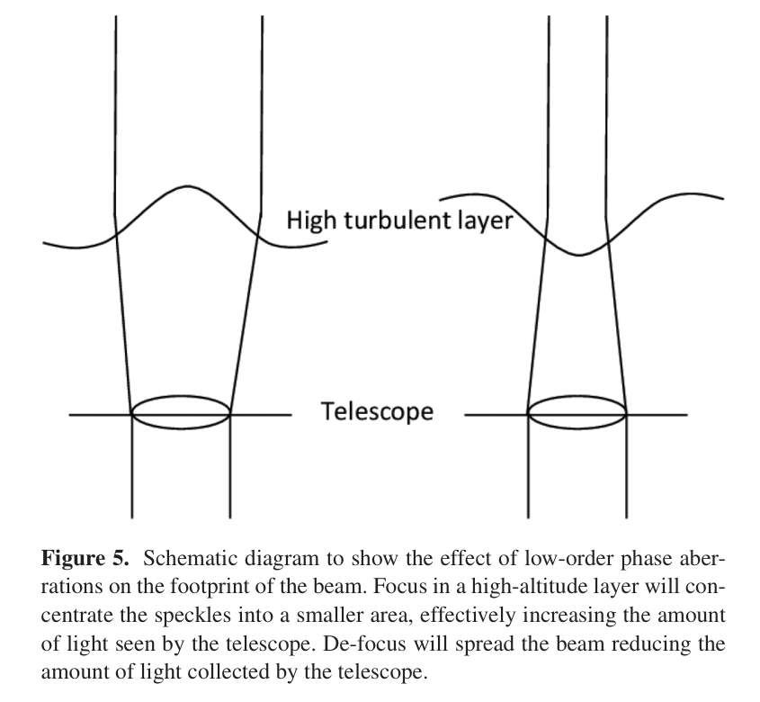
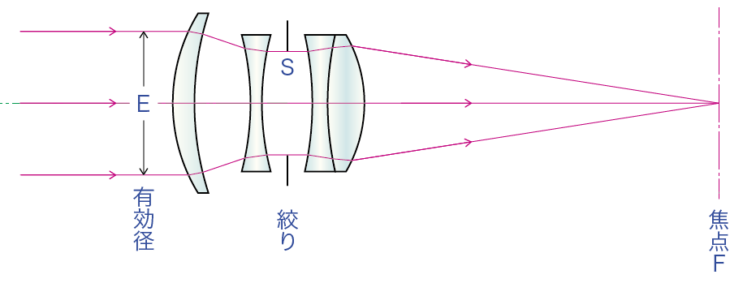
光学的な理解
4/22
光学系の有効径
上層大気が凸レンズ状
有効径大
凹レンズ状
有効径小
～10km
高層ほど影響大
地表層では影響0

Slide 7
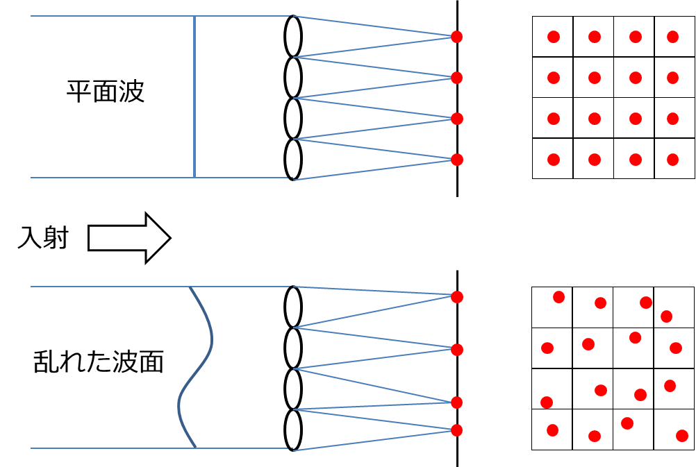
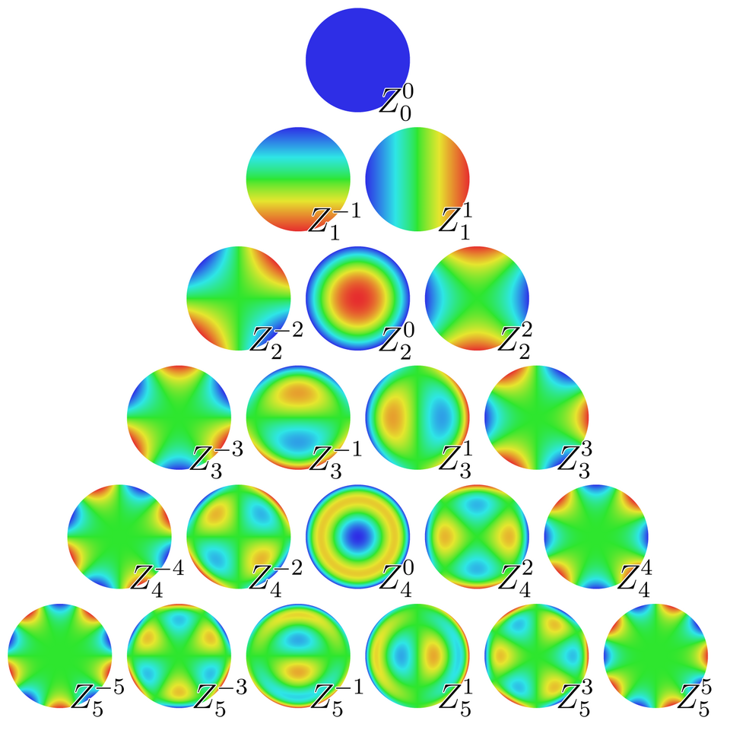
波面形状の推定
5/22
波面形状の測定
● 形状計測
▶ PDI, Zernike方式
▶ Fixed-Pylamid方式
● 傾斜計測
▶ Shack-Hartmann方式
▶ Modulated-Pylamid方式
● 曲率計測
測定レンジが狭い
Shack-Hartmann方式の概念図
低次の精度が悪い
計測データの表記
開口の各点
での傾斜
積分
波面形状
Zernike展開
（係数ベクトル）
©Wikipedia

Slide 8
各層での波面再構成
6/22
● この式を満たすトモグラフィーの再構成行列 を求める
：各層で再構成されたZernike係数のベクトル
：各参照星で測定されたZernike係数のベクトル
● 最小二乗誤差となる再構成行列は以下のように書ける
：乱流の共分散行列
：ノイズの共分散行列
：各等価層のZernike係数をTel瞳面に射影する行列
仮に なら
の逆行列が発散しないようにノイズ分の重みを加えたもの

Slide 9
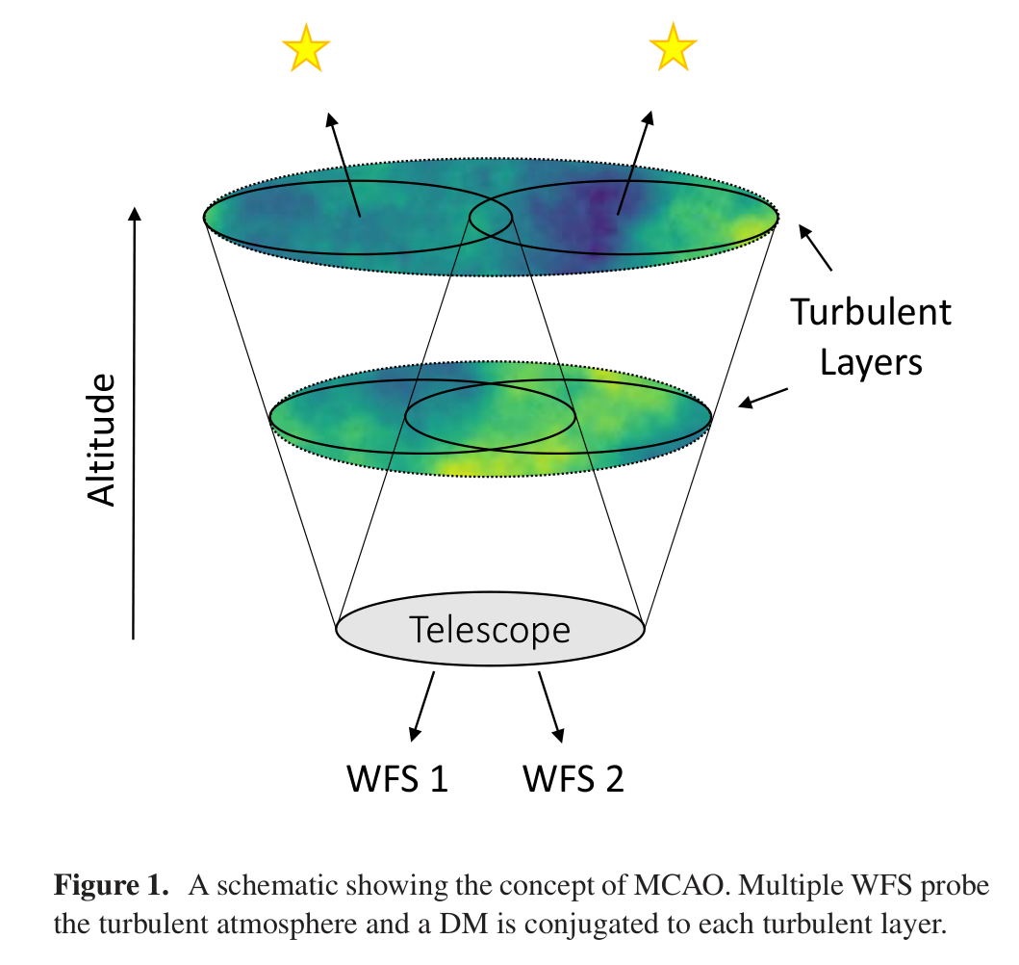
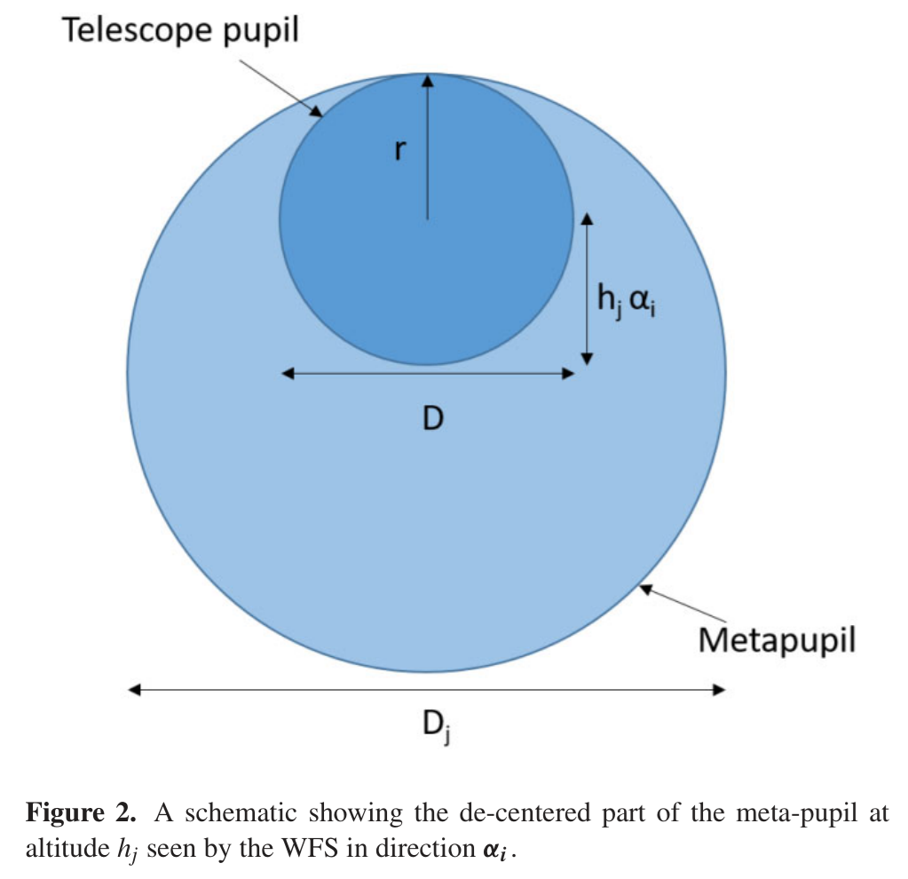
Zernike係数の座標変換
7/22
Metapupil ・・・・・・・・ 極座標で表されたZernike係数
Telescope Pupil ・・・ 中心がズレた部分開口でのZernike係数

Slide 10
望遠鏡開口での強度マップ
8/22
各層でのフレネル回折
● 最上層での乱流による位相分布 のフレネル回折を計算
次の層での強度 , 位相 が決まる
● 2層目での乱流による位相を加えた , から
３層目での強度 ,位相 が決まる
● 地表層まで繰り返し
開口の縁での回折が混ざらないよう
十分に大きな開口で計算
望遠鏡開口の切り取り
● 地表層での強度分布 から望遠鏡開口内のエネルギーを算出
測光対象の星毎に計算

Slide 11
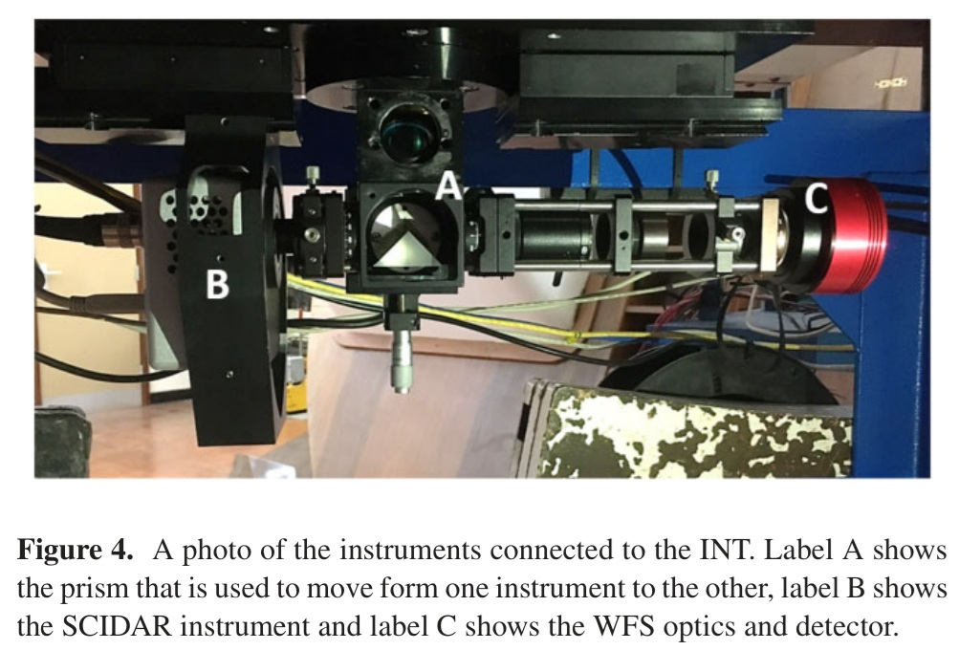
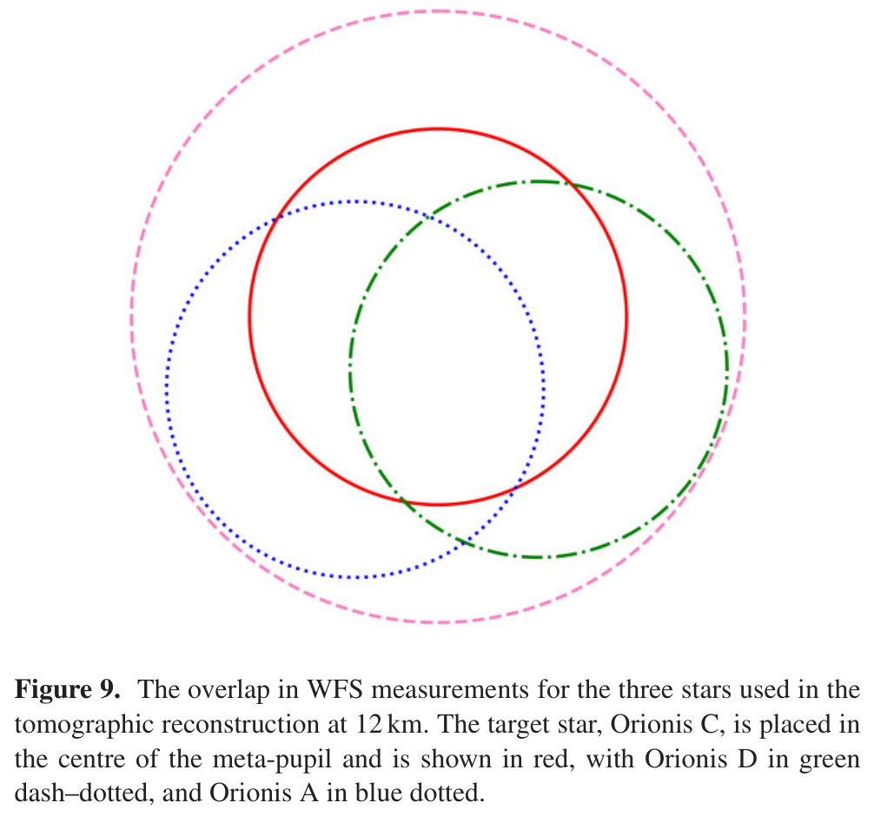
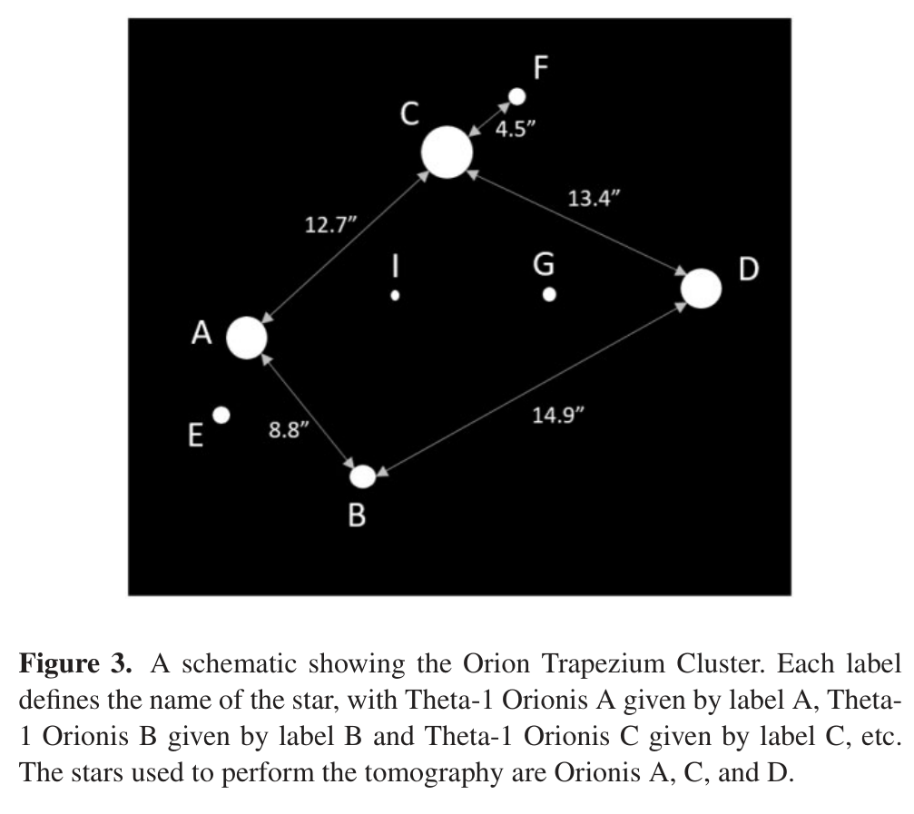
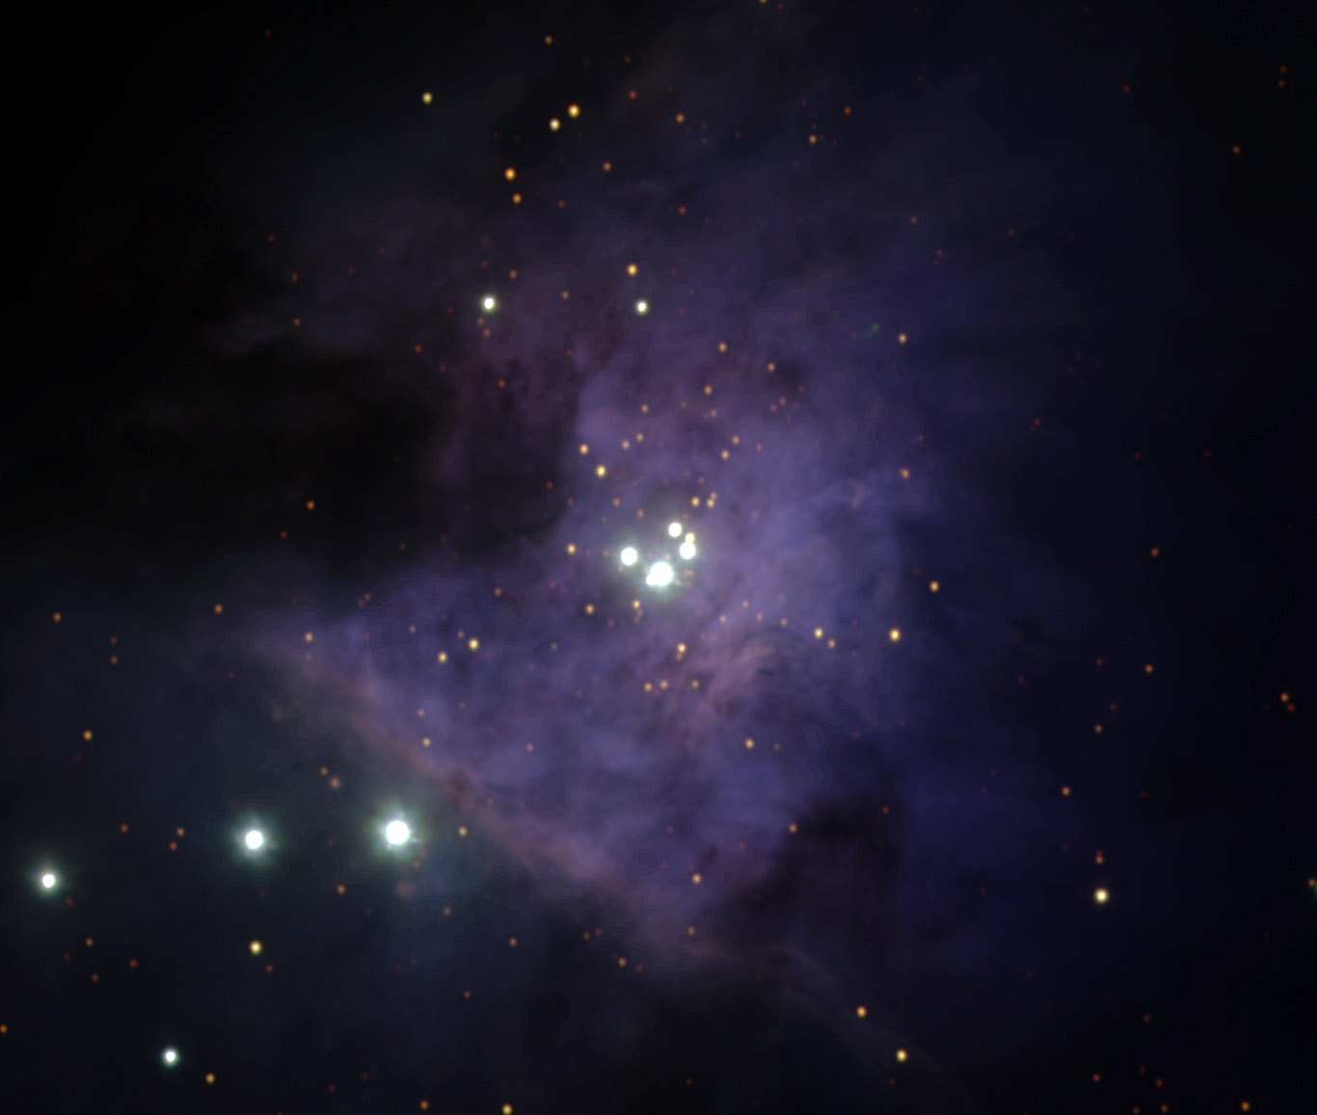
Isaac Newton Telescope での観測
9/22
波面センサ
● 広視野なShack-Hartmannカメラ
観測対象と諸元
● M42内のTrapediumの3星
せいめい望遠鏡で撮影したM42

Slide 12
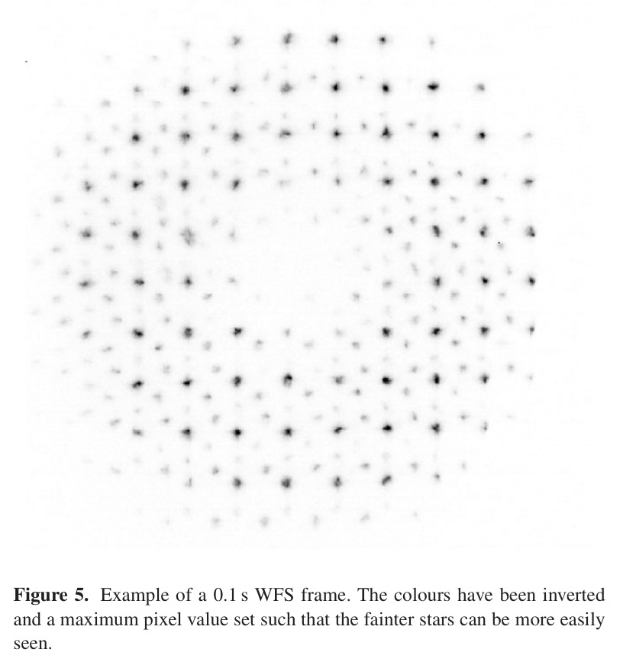
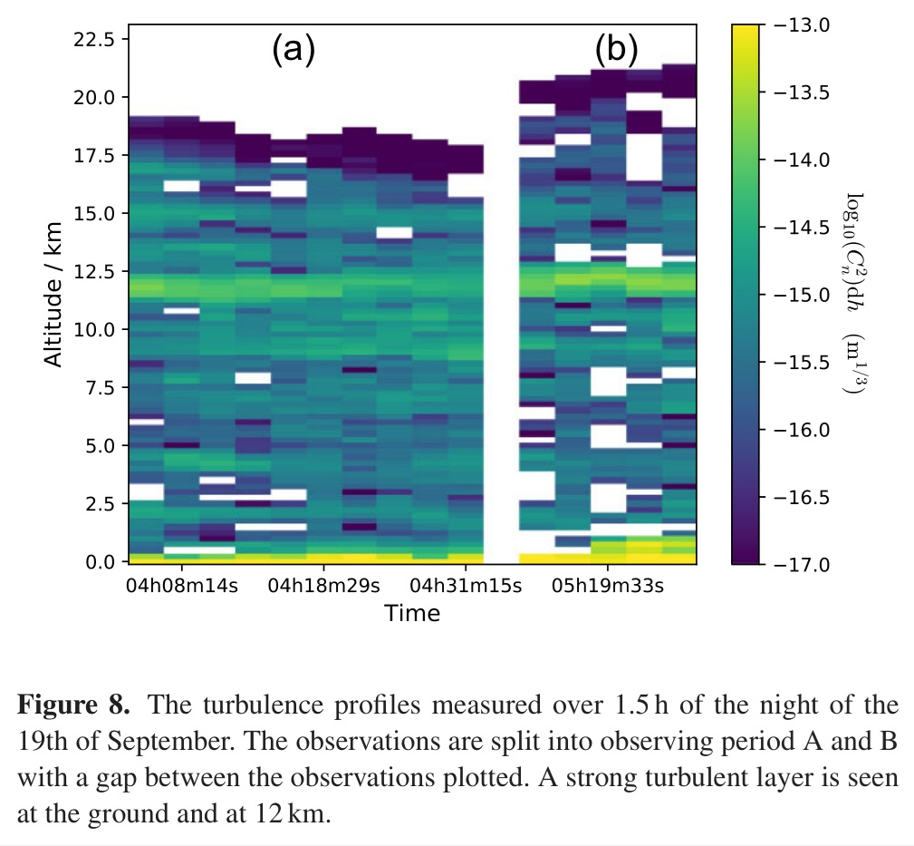
取得データ
10/22
波面センサの画像
乱流層の高度
● 1つのサブ開口に複数の星
● 2つの星で開口位置を
ずらして相関を取る
● 2星の離角とずれ量から
高度が求まる

Slide 13
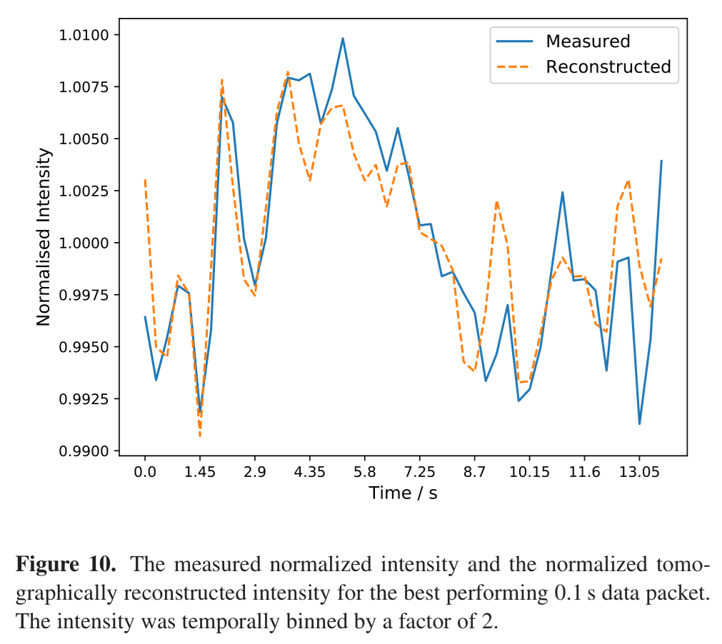
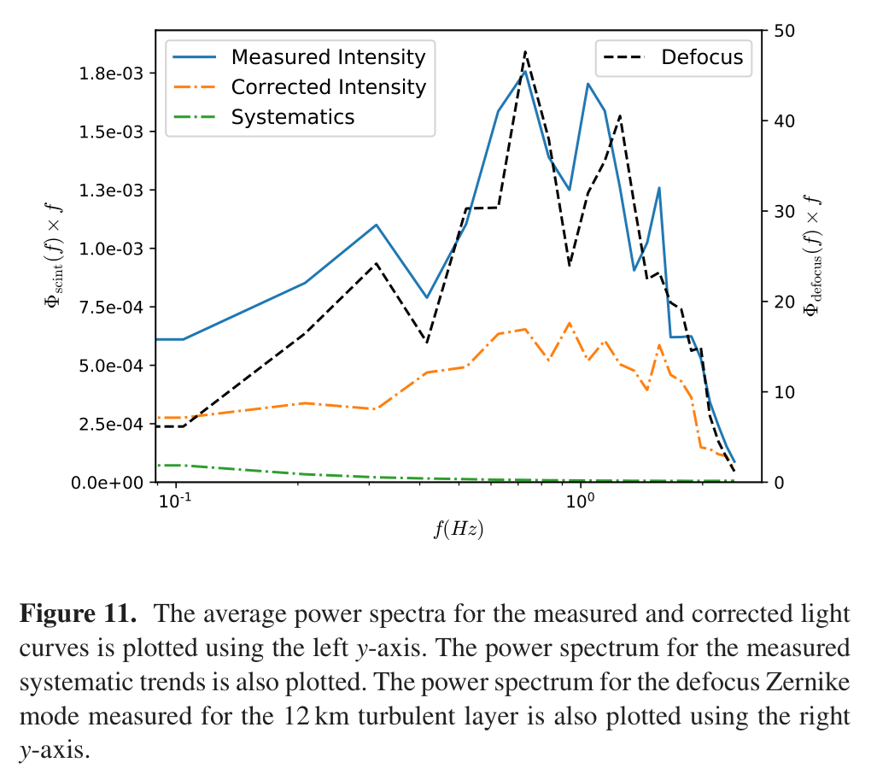
Isaac Newton Telescope での結果
11/22
● 測光対象：θ₁ Ori C（Vmag 5.13）
● 積分時間：0.01秒、0.1秒、１秒
0.1秒×2枚=0.2秒が最良
● 測光結果：S/N=197
▶ シンチレーションノイズ：5.1x10⁻³ rms 1/1.85倍に抑制
▶ ショットノイズ ：1.6x10⁻⁴
パワースペクトル
光度曲線

Slide 14
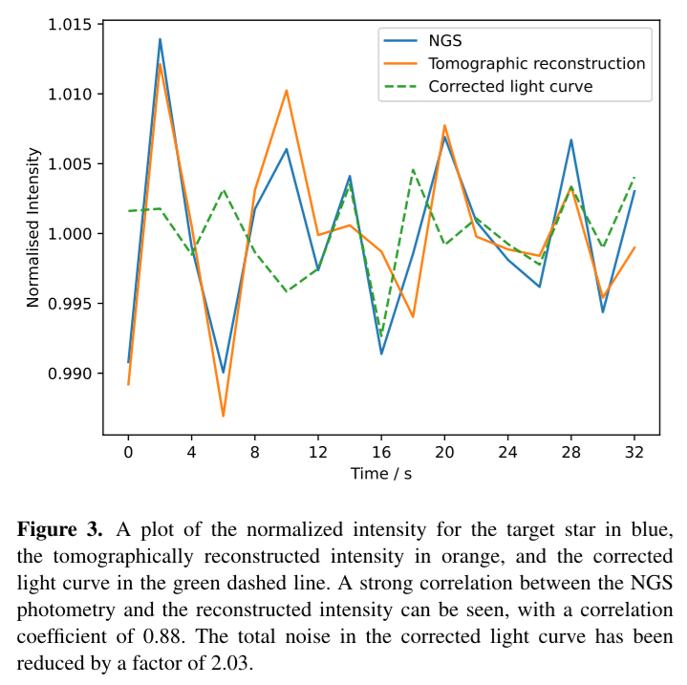
VLTでの結果
12/22
● 測光対象：何かのガイド星
● 観測装置：GALACSI NFM （MUSE用の前置AO）
● 積分時間：１秒相当にビニング
● 補正結果：1/2.03倍に抑制
INTとあまり変わらない
光度曲線

Slide 15
せいめい望遠鏡での実証
13/22
簡略化して遊んでみる
● 乱流層は2層のみ
▶ 地表層
▶ 上空10km
互いに相関がない星を使う
3.8m/10km = 1.3分角以上離れた星
● 波面誤差のうちパワー(曲率)成分のみ補正
● フレネル積分による光の伝播 幾何学近似
▶ 円錐状に伝播する光路の底面積を計算
多天体の波面センサをどうするか

Slide 16
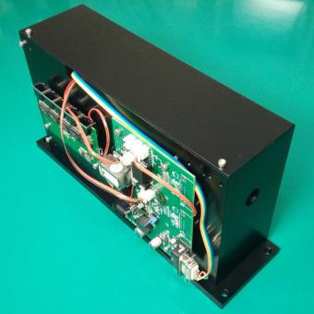
せいめい望遠鏡での波面計測1
14/22
分割鏡調整用 SHセンサ (多点モード)
◯測定点数 ～700点
×視野 8秒角
×感度 ～5等/1秒積分
分割鏡調整用 SHセンサ (1点モード)
▲測定点数 18点
▲視野 80秒角
×感度 ～5等/1秒積分
SEICA用 Shack-Hartmannセンサ
◯測定点数 57点
×視野 4秒角
◯感度 ～8等/1ミリ秒積分

Slide 17
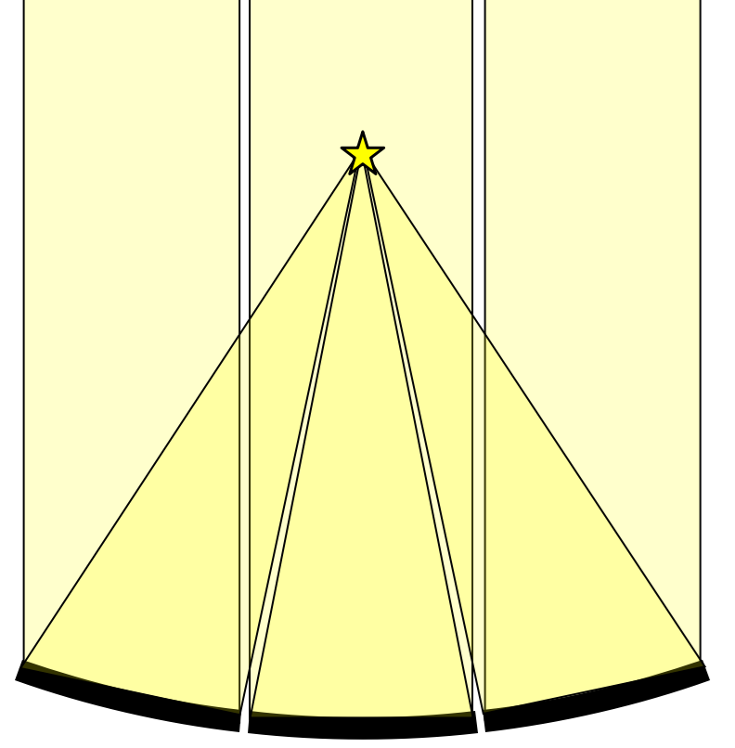
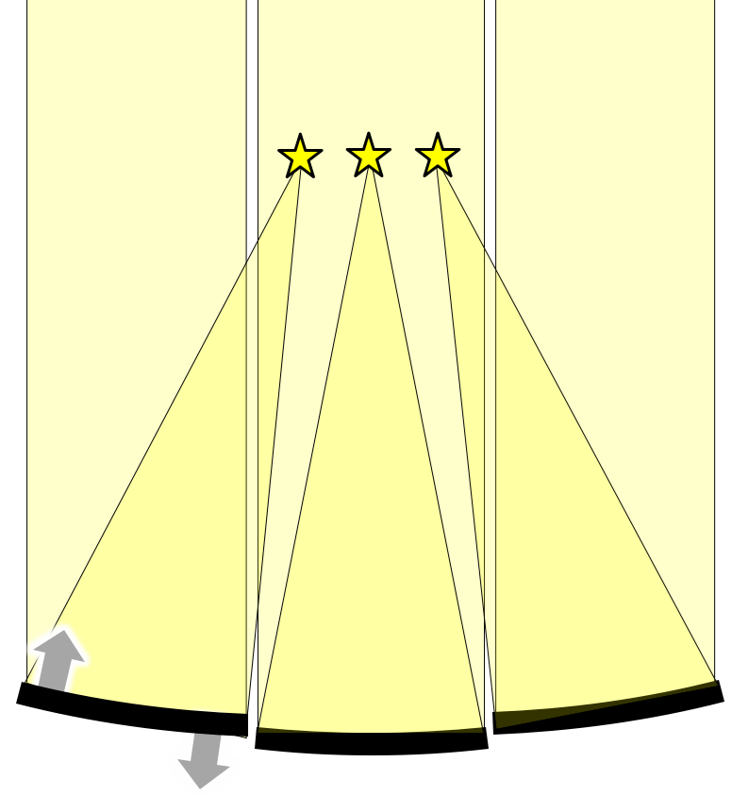
せいめい望遠鏡での波面計測2
15/22
分割主鏡を波面センサ化
● 鏡の制御目標をφ20秒角程度にバラけさせる
● カメラにはTriCCSを使用
▲測定点数 18点
◯視野 750x450秒角 (TriCCSの視野)
◯感度 ～10等/10ミリ秒積分
制御誤差は
地表層とみなす

Slide 18
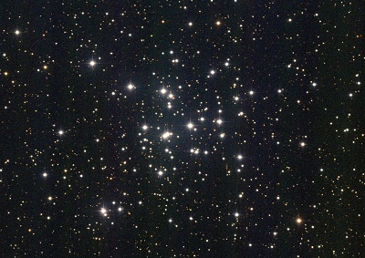
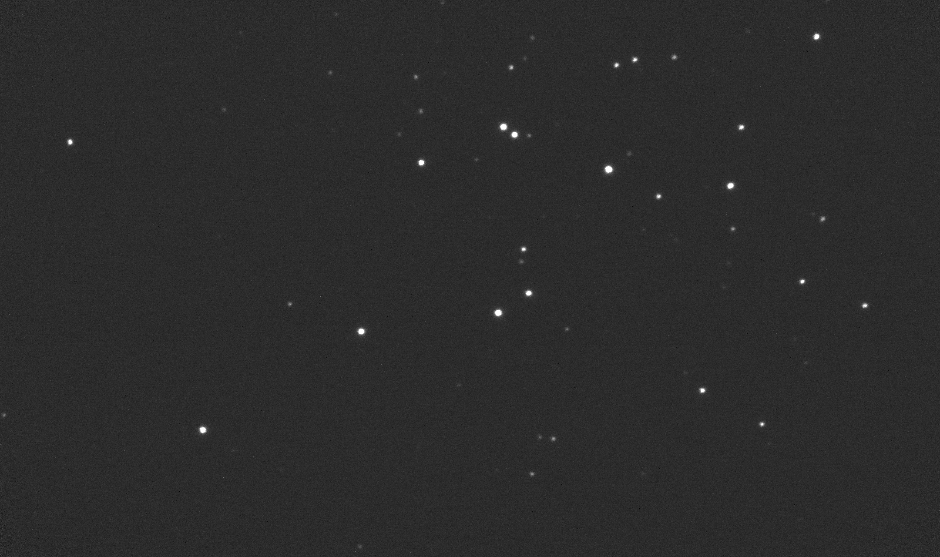
せいめい望遠鏡での観測
16/22
観測諸元
対象天体 ：散開星団M36
観測日 ：2026年1月23日
積分時間 ：0.01秒 ×1000枚
波長 ：g2-band
©DSS
1.3 arcmin

Slide 19
せいめい望遠鏡での観測
16/22
使用した星
※数値はVmag
9.14 (Obj.2)
BD+34 1113
©DSS
9.58 (Obj.3)
BD+34 1111
8.96 (Ref.)
BD+34 1109
9.36
BD+34 1099
9.58
BD+34 1110
8.79 (Obj.1)
BD+34 1103
1.3 arcmin

Slide 20
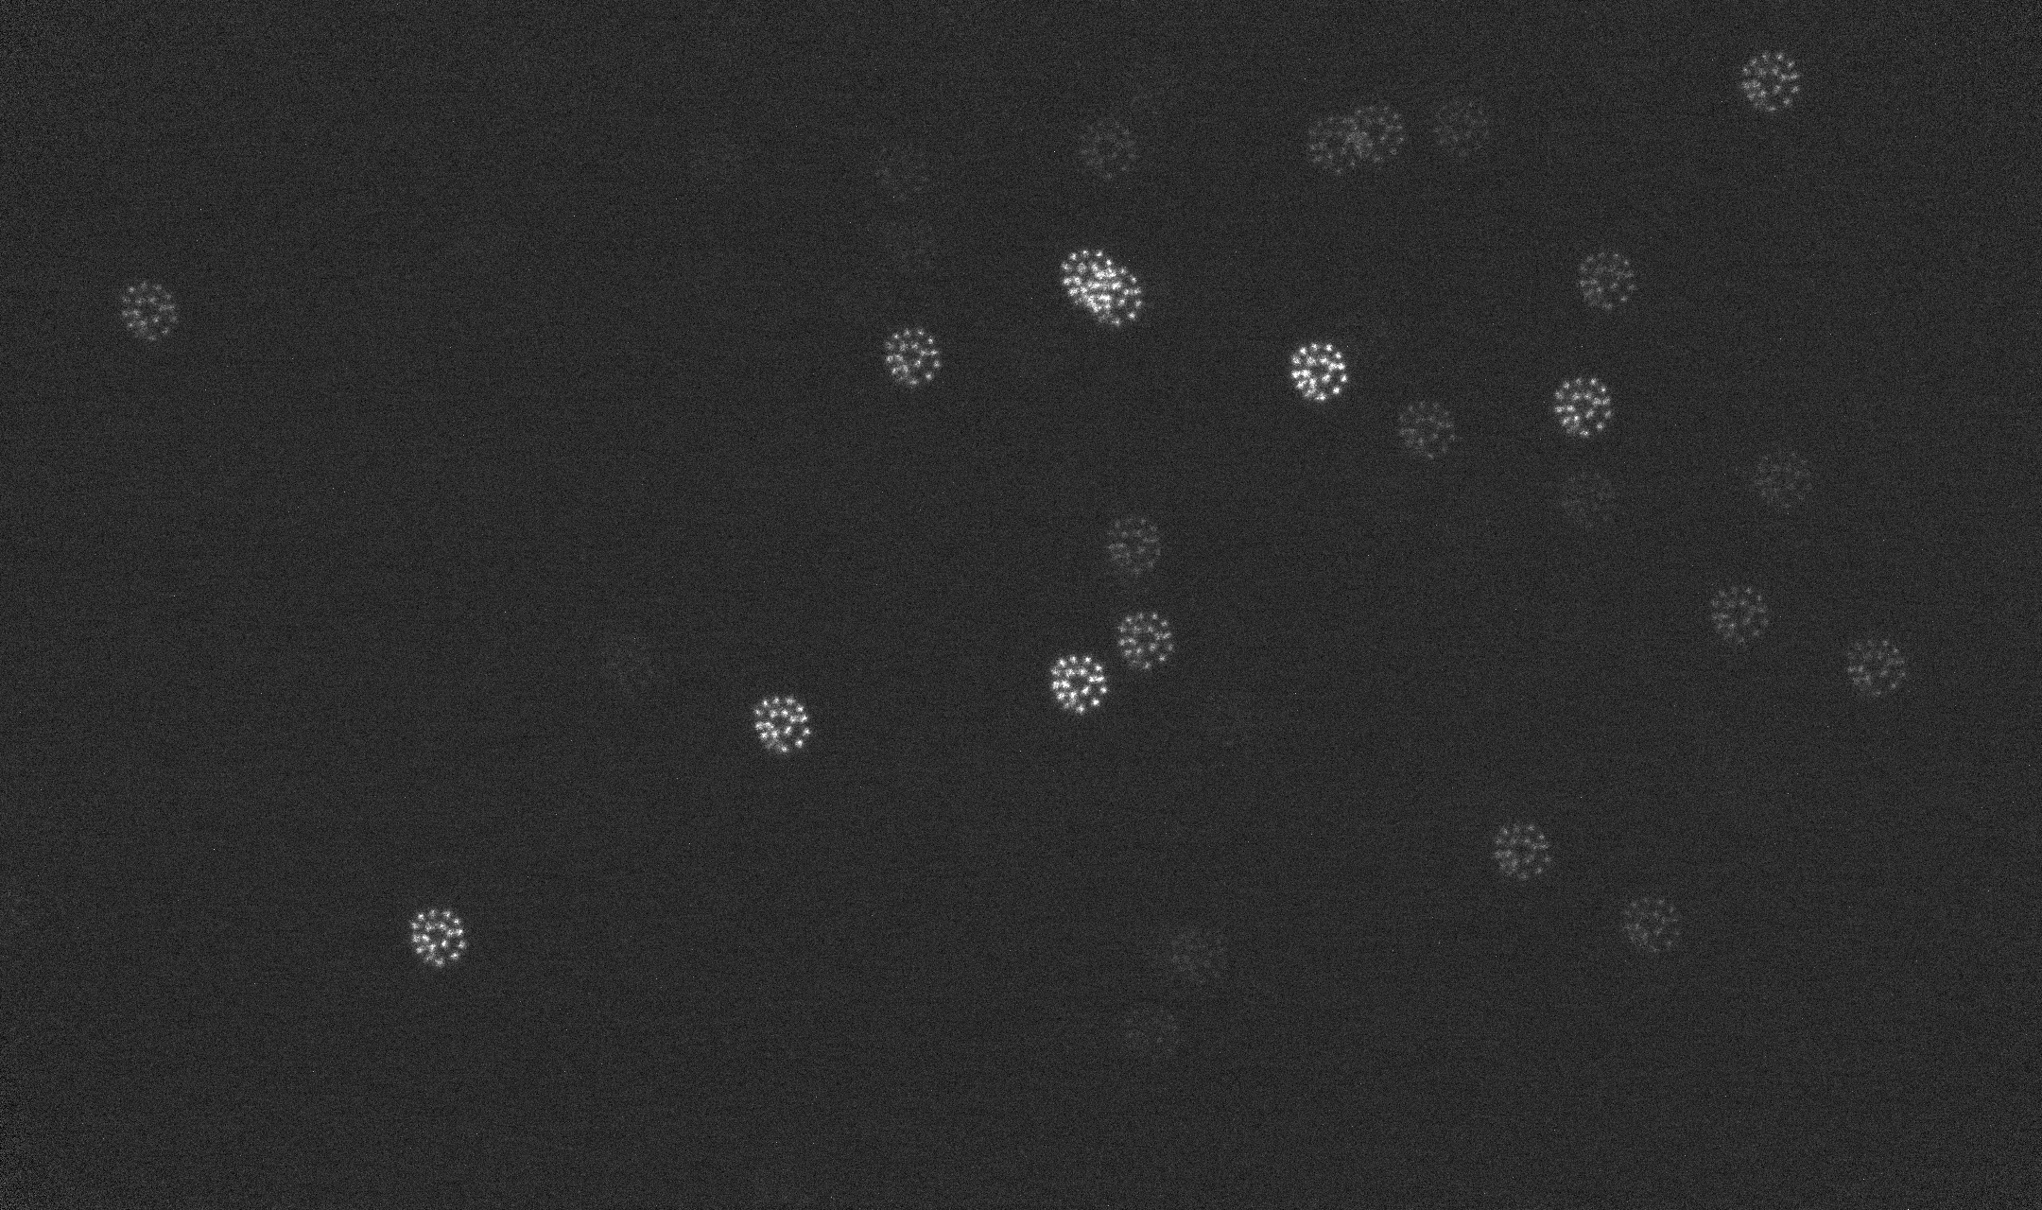

せいめい望遠鏡での観測
17/22
散開星団 M36
※数値はVmag
9.14 (Obj.2)
BD+34 1113
©DSS
9.58 (Obj.3)
BD+34 1111
8.96 (Ref.)
BD+34 1109
9.36
BD+34 1099
9.58
BD+34 1110
8.79 (Obj.1)
BD+34 1103
1.3 arcmin

Slide 21
解析手順1
18/22
● 1次処理
● 6個の星全体を測光
▶ 測光半径 14秒角
● 6個の星×18スポットの重心位置を計算
▶ 測光半径 1.4秒角
● 1000フレームの平均位置からの移動量
● 6個の星でスポット位置を平均
＝地表層での波面誤差に相当
● 各星のスポット位置から地表層分を減算
＝上層での波面誤差に相当
● 鏡の半径方向への射影成分を計算

Slide 22
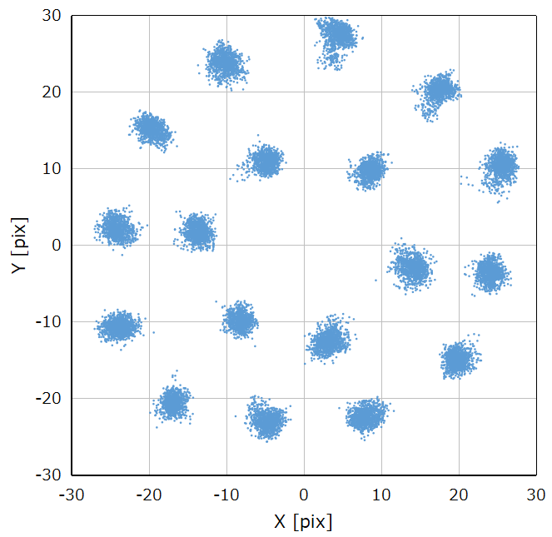
解析手順2
19/22
● 半径方向への射影成分を計算
● 半径方向への相似拡大として
φ3.8mでの発散角度を計算
● 10kmでの有効開口面積を計算
● 測光カウントと有効開口面積を比較
上空での有効開口
発散角
10km
3.8m

Slide 23
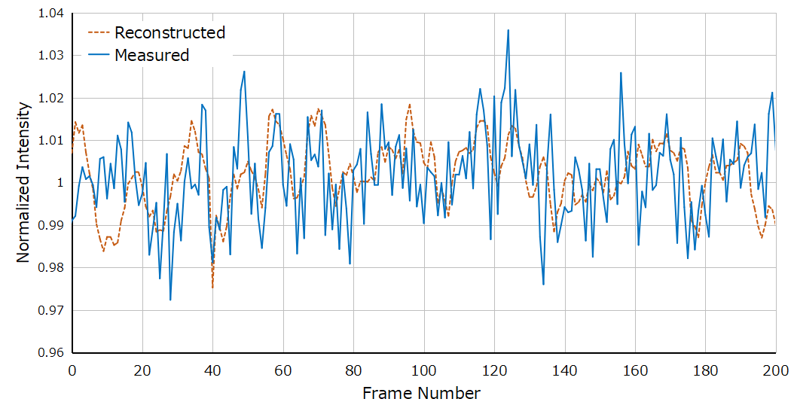
解析結果
20/22
Object 1の光度曲線
shot noise
冬のジェット気流
50～100m/sなら妥当
● 変動の時間スケールは数フレーム(数10ms)
● シンチレーションより光子ノイズが大きい

Slide 24
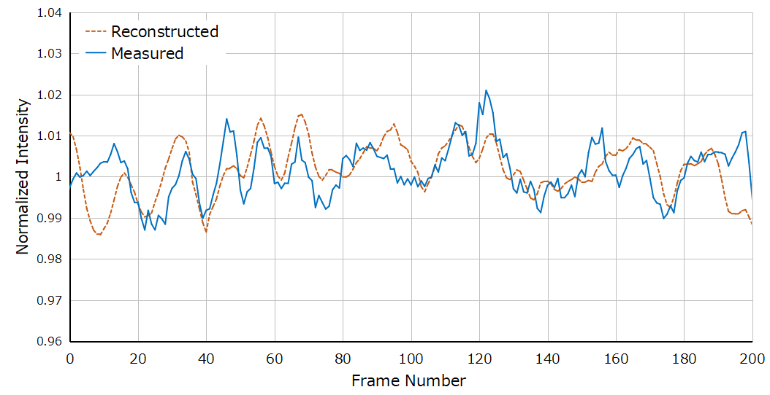
解析結果
21/22
Object 1の光度曲線
5フレーム移動平均
一応相関してる？
shot noise
● 変動の時間スケールは数フレーム(数10ms)
● シンチレーションより光子ノイズが大きい

Slide 25
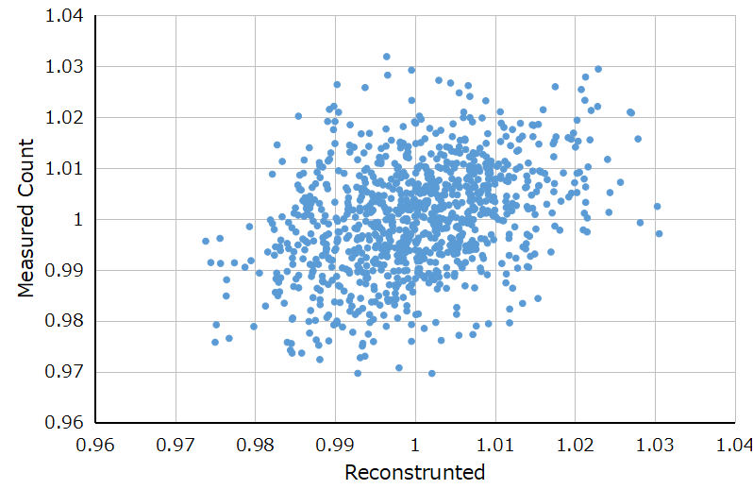
測光値とシンチレーションの相関
22/22
縦軸：測光カウントの変化
横軸：再構成されたシンチレー
ションによる面積変化
Object 1
相関はあるが改善は小
より明るい星で効果的

Slide 26
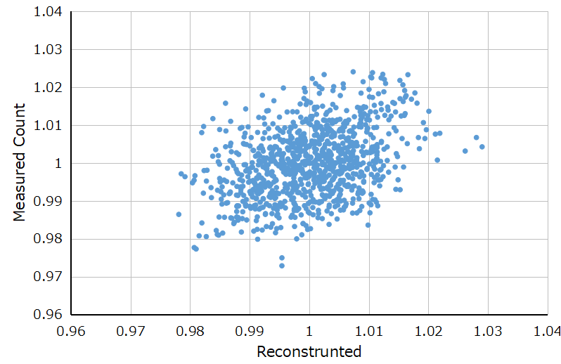
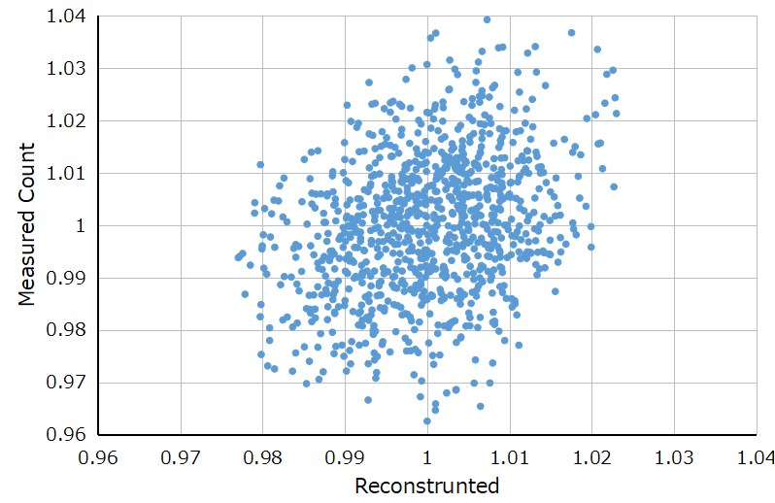
測光値とシンチレーションの相関
22/22
縦軸：測光カウントの変化
横軸：再構成されたシンチレー
ションによる面積変化
Object 1
相関はあるが改善は小
より明るい星で効果的
Object 2
Object 3

Slide 27
まとめ
トモグラフィックな波面測定
● 複数の星を同時に測定できるShack-Hartmannカメラ
● 行列演算で瞳面での波面 → 各乱流層での波面に変換
● 各層での波面のフレネル回折から主鏡での強度マップを再構築
● INT 2.5m、VLT 8.2m で実証観測 → 抑制を確認
● 2026年1月23日にM36を観測
▶ 分割主鏡をShack-Hartmannカメラ化
● 簡略化したOsborn 2015の手法で解析
● 光度曲線とシンチレーション再構成値の相関を確認
シンチレーションの推定
せいめい望遠鏡での観測

